Slide 1
LEKCE L
Pohodlně se usaďte, začtěte se a zkuste uhodnout téma dnešní hodiny….

Slide 2
Téma dnešní hodiny? Pište do chatu…
Jaroslav Vrchlický
Za trochu lásky
Charle Baudelaire
Ó, já tě zbožňuji
Vítězslav Nezval
Manon Lescaut
Za trochu lásky šel bych světa kraj šel s hlavou odkrytou a šel bych bosý šel v ledu - ale v duši věčný máj, šel vichřicí - však slyšel zpívat kosy, šel pouští - a měl v srdci perly rosy. Za trochu lásky šel bych světa kraj, jak ten, kdo zpívá u dveří a prosí.
Ó, já tě zbožňuji jak noční nebe v dáli, ty velké mlčení, ty vázo temná žaly, tím víc tě miluji, čím víc mi unikáš, ozdobo nocí mých, čím krutější se zdáš, když kupíš za sebou ty míle bez milosti, dělící ruce mé a modré nesmírnosti.
Já v stálých výpadech se plazím za tebou, tak jako k mrtvole se plazí červi tmou, a vzývám i ten chlad, ty stvůrná urkutnice, pro který líbíš se mi, ještě více.
Manon je můj osud. Manon je můj osud. Manon je všecko, co neznal jsem dosud. Manon je první a poslední můj hřích, nepoznat Manon, nemiloval bych. Manon je motýl. Manon je včela. Manon je růže, hozená do kostela. Manon je všecko, co neztratí nikdy svůj pel. Manon je rozum, který mi uletěl! Manon je dítě. Manon je plavovláska. Manon je první a poslední má láska. Manon, ach Manon, Manon z Arrasu! Manon je moje umřít pro krásu.

Slide 3
LÁSKA
Je to tak! Dáme si teď 2 – 3 minutky zamyšlení nad láskou. Vezměte si sešit a volně pište všechno, co vás k ní napadne.
Podotázky:
Co pro mě znamená láska?
Co se s člověkem děje, jak se chová, když prožívá lásku?
Vaše myšlenky si potom nasdílíme ☺

Slide 4
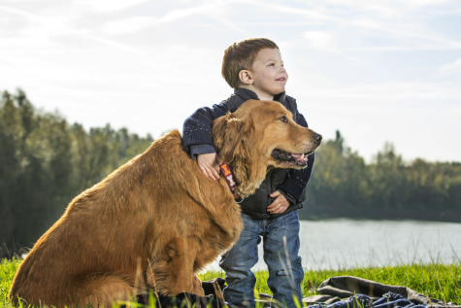
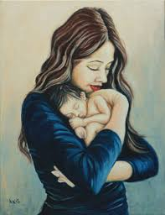
Typy lásky: láska může mít mnoho podob…
PARTNERSKÁ
SOUROZENECKÁ
MATEŘSKÁ / RODIČOVSKÁ
MEZI PŘÁTELI
ZVÍŘECÍ
…
Jak se liší? Co mají společného?

Slide 5
Jak funguje láska?
Mrkneme se teď spolu na video o tom, jak funguje láska partnerská. Půjdeme na to trochu vědecky ☺.
Během sledování si zapište alespoň 3 informace do sešitu (nejzajímavější, co byla pro vás novinka,…)
https://www.youtube.com/watch?v=DBWvlUFoKWg
Co vás zaujalo? Ptejte se, diskutujme, rozeberme si to společně….

Slide 6
A na závěr trocha tvůrčí práce: Vyberte si, zda chcete lásku ztvárnit pomocí pětilístku, akrostichu či jinou výtvarnou metodou s komentářem. Těším se na vaše výtvory na padletu: 9.A 9.B 9.C
Pětilístek
Akrostich
Výtvarný počin
LÁSKA
Jaká je? _______ ________
Co dělá? _______ ________ ________
Věta o 4 slovech ____ ____ ____ ____
Slovo shrnující, synonymum ______
Láska se nemá uspěchat
Ale často přijde rychle a bezhlavě
Stále myslíme jen na ni/něj
Kdo nám s tím může pomoci?
Asi jen my sami….
Vložte:
Obrázek
Gif
Fotku
Malbu/ kresbu
Foto sochy ze sněhu, modelíny,…
Odkaz na píseň / film / knihu
…
A přidejte osvětlující komentář/ popisek

Slide 7
Na splnění padletové výzvy máte týden a její splnění je povinné.
„Kdybych mluvil jazyky lidskými i andělskými, ale lásku bych neměl, jsem jenom dunící kov a znějící zvon.
Kdybych měl dar proroctví, rozuměl všem tajemstvím a obsáhl všecko poznání, ano kdybych měl tak velikou víru, že bych hory přenášel, ale lásku bych neměl, nic nejsem.
A kdybych rozdal všecko, co mám, ano kdybych vydal sám sebe k upálení, ale lásku bych neměl, nic mi to neprospěje.
Láska je trpělivá, laskavá, nezávidí, láska se nevychloubá a není domýšlivá.
Láska nejedná nečestně, nehledá svůj prospěch, nedá se vydráždit, nepočítá křivdy.
Nemá radost ze špatnosti, ale vždycky se raduje z pravdy.
Ať se děje cokoliv, láska vydrží, láska věří, láska má naději, láska vytrvá.
Láska nikdy nezanikne.“
1Kor 13, 1–8

Slide 8
Díky!

